Slide 1
Kapitel 14 Humankapital och teknisk utveckling
Kunskap – ett slags kapital, humankapital.
Vad driver teknisk utveckling?
Forskning och utveckling, en källa till (permanent?) tillväxt.
Solowmodellen med teknisk utveckling och befolkningstillväxt.

Slide 2
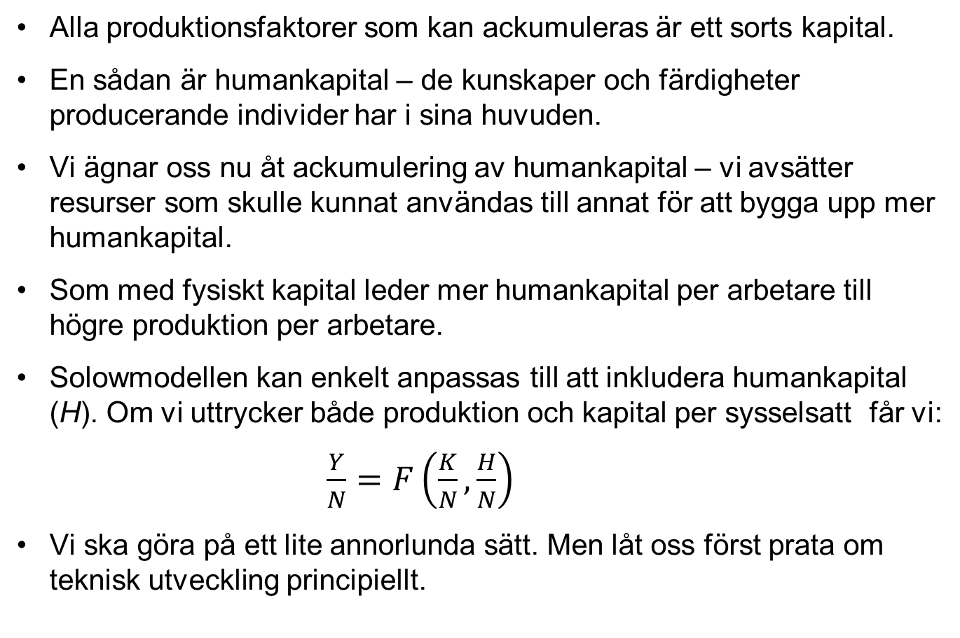
Humankapital
Alla produktionsfaktorer som kan ackumuleras är ett sorts kapital.
En sådan är humankapital – de kunskaper och färdigheter producerande individer har i sina huvuden.
Vi ägnar oss nu åt ackumulering av humankapital – vi avsätter resurser som skulle kunnat användas till annat för att bygga upp mer humankapital.
Som med fysiskt kapital leder mer humankapital per arbetare till högre produktion per arbetare.
Solowmodellen kan enkelt anpassas till att inkludera humankapital (H). Om vi uttrycker både produktion och kapital per sysselsatt får vi:
$\frac{Y}{N}=F\left(\frac{K}{N},\frac{H}{N}\right)$
Vi ska göra på ett lite annorlunda sätt. Men låt oss först prata om teknisk utveckling principiellt.

Slide 3
Teknisk utveckling
Teknisk utveckling:
    mer produktion för given insats av kapital och arbetskraft,
    nya och bättre produkter.
  Merparten av teknisk utveckling sker genom Forskning och utveckling (FoU) i företag görs i syfte att öka företagens framtida vinster. Sådan FoU är därmed att betrakta som en investering (fast resultatet är en idé och inte en produkt).
Vad styr tillväxttakten i den tekniska utvecklingen?
  Produktiviteten i FoU, dvs hur många bra idéer man kan förväntas skapa i förhållande till kostnaden
  Möjligheten att tjäna pengar på FoU för det företag som investerar i FoU själv kan skörda de ekonomiska vinsterna av de nya idéerna.
Möjligheten att tjäna pengar påverkas av patentsystemet.
  Patent ger företag som utvecklat en ny produkt eller process rätt att utestänga andra från att producera eller använda denna under en (begränsad) tid. En balansgång mellan monopolmakt och incitament.

Slide 4
Rivaliserande varor
Vissa varor kallas rivaliserande – det betyder att om en person använder dem kan inte en annan göra det. Det gäller vanliga varor och tjänster men också humankapital.
Andra är icke-rivaliserande. Det gäller många idéer som tex Pytagoras sats, IS-LM modellen och också kunskapen om hur man konstruerar en Iphone.
2018 års ekonomiprisvinnare Paul Romer visade hur marknadsekonomin kan producera också icke-rivaliserande varor som nya idéer om dessa är exkluderbara. Detta gör det möjligt att sälja rätten att använda dem. Patentssystemet är här viktigt men inte alltid nödvändigt.
När det gäller idéer som inte är exkluderbara, tex matematiska teorem, behövs universitet och andra icke-vinstdrivande institutioner för att de ska produceras.

Slide 5
Teknisk utveckling i Solowmodellen
En formalisering: Y = F(K,A×N), högre A betyder att ett givet antal sysselsatta ger mer arbetskraft i effektivitetsenheter. Högre A ger därmed högre produktion. Vi kan tänka på det som att A ökar när mängden humankapital per sysselsatt stiger, men också att A ökar pga mer nya icke-rivaliserande idéer kommer till användning.
Som tidigare antar vi konstant skalavkastning och kan göra samma normalisering som i förra kapitlet, men nu genom att dela med A×N.
Definiera k ≡ K/(A×N) och y ≡ Y/(A×N) som mängden kapital och produktionen per effektivitetsenhet sysselsatt arbetskraft och dela Y = F(K,A×N) med A×N:
Med dessa variabler kommer Solowmodellen att se ut (nästan) som tidigare.

Slide 6
Balanserad tillväxt
I förra kapitlet såg vi att utan teknisk tillväxt och befolkningstillväxt nås ett stationärt läge där Y o K är konstanta.
Om A och N växer kan tillväxten fortsätta. Kalla tillväxttakten i A och N för g_{A} och g_{N .}
Nu finns istället finns en balanspunkt där k ≡ K/(A×N) och y ≡ Y/(A×N) är konstanta. Det betyder att K och Y växer lika snabbt som A×N , dvs med summan av tillväxttakterna i A och N (g_{A}+g_{N}) eftersom en produkt växer med summan av faktorernas tillväxttakter. Denna balanspunkt kallas balanserad tillväxt.
Tillväxttakten i BNP/capita är då lika med den teknologiska tillväxt-takten.
För att beskriva Solowmodellen med en figur måste vi generalisera investeringsbehovskurvan. Hur mycket måste investeras för att K ska växa i takt med A×N?
  För det första liksom tidigare δ×k för att ersätta deprecieringarna.
  För det andra, nu också (g_{A}+g_{N})×k för att K ska kunna växa i jämna steg med A×N.

Slide 7
Solowmodellen med tillväxt
När är produktion och kapital per arbetskrafts-enhet konstanta?
Investeringar
deprecieringar
Både s×f(k) och (δ+g_{A}+g_{N}) × k är ökande funktioner av k.
Investeringarna s×f(k) ökar snabbast i början pga avtagande marginal-avkastning.
Investeringsbehovet (δ+g_{A}+g_{N}) × k är linjärt i k.
När investeringar = investe-ringsbehov är k konstant på nivån k*.
K växer då med samma takt som A × N, dvs med g_{A}+g_{N}.
Investeringar
Investeringsbehov
k
k*
Kapital (per effektivitetsenhet arbetskraft)

Slide 8
Balanserad tillväxt
y*
Om k är lägre än k* så är investeringarna större än investerings-behovet. Då växer K snabbare än A × N så k växer.
Om k är högre än k* så är investeringarna mindre än investerings-behovet. Då växer K långsammare än A × N så k faller.
Slutsats:
Ekonomin rör sig mot den balanserade tillväxt-punkten.
k
k*
Kapital (per effektivitetsenhet arbetskraft)

Slide 9
Balanserade tillväxttakter
Variabel | Tillväxttakt
Kapitalstock per sysselsatt i effektivitetsenheter, k=K/(A × N) | 0
Produktion per sysselsatt i effektivitetsenheter, y=Y/(A × N) | 0
Antal sysselsatta, N | g_{N}
Teknologi, A | g_{A}
Kapitalstock, K | g_{A}+g_{N}
Produktion, Y=F(K, A × N) | g_{A}+g_{N}
Produktion per sysselsatt, Y/ N | g_{A}
Kapitalstock per sysselsatt, K/N | g_{A}

Slide 10
Högre sparkvot
Vad händer om sparkvoten ökar från s₀ till s₁?
Investeringskurvan förskjuts uppåt.
Ekonomin rör sig mot en ny balanserade tillväxt-punkt med högre kapital och produktion per effektiv arbetskraftsenhet.
Under en övergångsfas växer kapital och produktion snabbare än g_{A}+g_{N.}
k
Kapital (per sysselsatt)

Slide 11
Sparande och BNP
(tillväxt i teknologi och befolkning)
Tillväxtbana för Y när s=s₁
Effekten av en ökning i sparkvoten från s₀ till s_{1.}
Ekonomin rör sig mot en högre tillväxtbana.
Under en övergångsfas växer kapital och produktion snabbare än g_{A}+g_{N}.
LogY
Tillväxtbana för Y när s=s₀
tid

Slide 12
Tillväxttakter i olika länder
1985-2010
Land | g_{Y}-g_{N} | g_{A}
Belgien | 2,8 | 1,3
Danmark | 2,8 | 0,7
Finland | 3,2 | 1,7
Frankrike | 2,5 | 0,9
Irland | 10,0 | 2,7
Italien | 1,8 | 0,3
Japan | 2,4 | 1,5
Kanada | 2,0 | 0,4
Nederländerna | 4,6 | 1,0
Nya Zeeland | 1,7 | 0,7
Spanien | 5,7 | 0,4
Storbritannien | 3,8 | 1,3
Sverige | 2,5 | 0,9
Tyskland | 2,8 | 0,8
USA | 2,5 | 1,1
Genomsnitt | 3,4 | 1,05
Tre slutsatser:
Genomsnittlig tillväxttakt i produktion per sysselsatt är högre än den i USA (konvergens).
I genomsnitt kan en tredjedel av tillväxten hänföras till teknisk utveckling, men stora variationer.
Flera länder har haft snabbare teknisk utveckling än USA (teknikkonvergens genom import av teknik).

Slide 13
Källa: SCB (13/9 -18) fram t.o.m. 2016, därefter KI Konjunkturläget

Slide 14
BNP/person Sverige i förhållande till gamla EU löpande köpkraftskorrigerade priser
Källa: IMF, World Economic Outlook, Oktober 2018
(gamla EU=AUT,BEL,DNK,FIN,FRA,DEU,IRL,ITA,NLD,ESP,SWE)
Källa: Egna beräkningar från World Economic Outlook, Oktober 2018
(gamla EU=AUT,BEL,DNK,FIN,FRA,DEU,IRL,ITA,NLD,ESP,SWE)

Slide 15
Institutioner och tillväxt
Institutioner formar spelregler för ekonomisk (och annan) interaktion mellan människor.
Äganderätt är betydelsefull för incitament att investera. Vem har makten i ett samhälle – de som vill bevara det gamla eller bygga nytt?
Många historiska exempel på hur viktiga institutioner är:
  Industrialiseringen i England och senare i USA.
  Nya ekonomiska politiken i Kina efter Mao Zedong.
  Splittringen av Korea.
  Förändringarna i Sverige efter 90-talskrisen.
Finns en tendens till konvergens mellan länder– men ingen ekonomisk lag. Inkomst per capita varierar extremt mycket mellan olika länder.
Länder växer och kommer ikapp världsfronten om de har goda ekonomiska och politiska institutioner, när fysiskt kapital och human kapital växer snabbt och när teknisk utveckling, egen eller importerad sker snabbt.

Slide 16

Nu är det slut!

